Slide 1


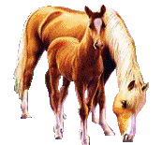

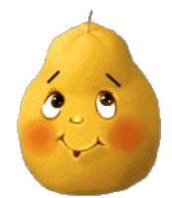


Математика цифра 5
1
2
3
4
5
6

Slide 3
5

Slide 4
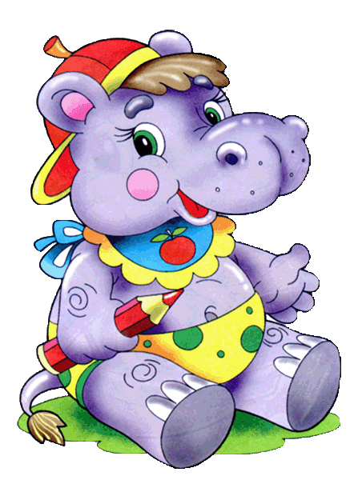

5
1
2
3
4
5

Slide 6
5

Slide 7
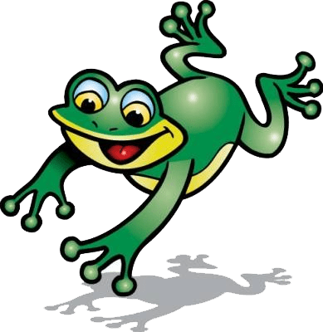

Slide 8
5

Slide 9

5
1
2
3
4
5

Slide 10

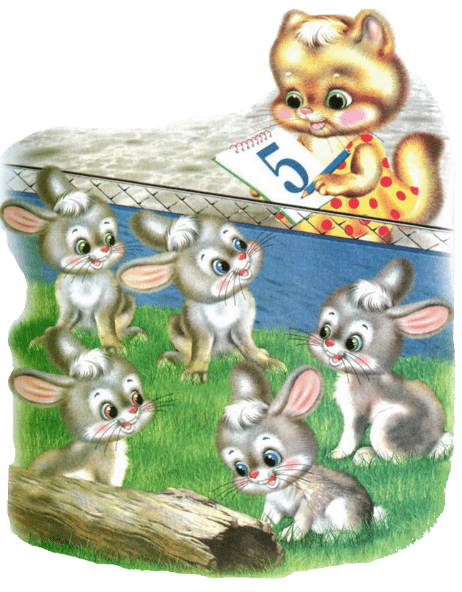

5
Зайки – серые трусишки -
Длиноухие братишки.
Вышли зайки погулять -
Пишет Мурка цифру ПЯТЬ.

Slide 11
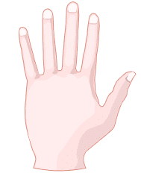

А вот это – цифра пять!
До пяти легко считать. Каждый пальчик подержи, Цифру пальчиком скажи.
1 2 3 4 5

Slide 12
ПЯТЬ

Slide 13

ПЯТЬ
5

Slide 14

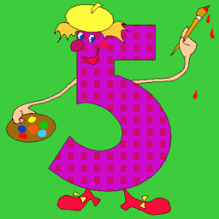
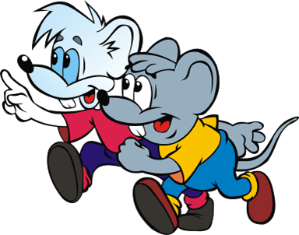
Ф
И
Р
Ц
А

Slide 15
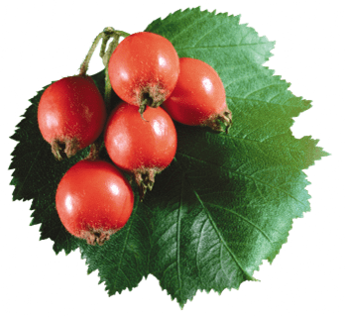
5
А потом пошла плясать
По бумаге цифра пять.
Руку вправо протянула,
Ножку круто изогнула.
0
1
2
3
4
5

Slide 16

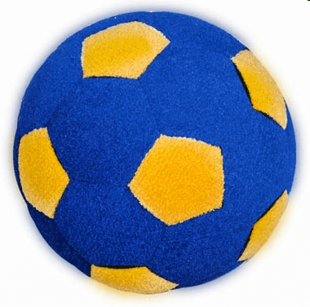

Slide 17

5
4
1
3
2

Slide 18

Состав числа
5
1
2
5
4
3
0

